Slide 1




Lớp: 5 tuổi Thời gian: 30 – 35 phút Giáo viên: Lưu Thị Hoa Chinh
Phát triển ngôn ngữ
Đề tài: Làm quen chữ cái p,q

Slide 2
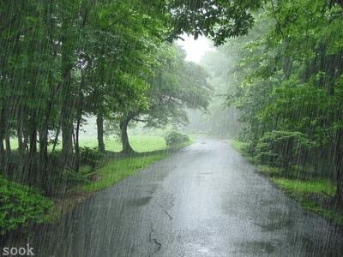


Slide 3

Trò chơi: Trời nắng trời mưa

Slide 4


Trò chuyện

Slide 5


Slide 6

Làm quen chữ cái p, q

Slide 7
Làm quen chữ cái p

Slide 8

s
©
m
c
h
¬
p
/
/

Slide 9
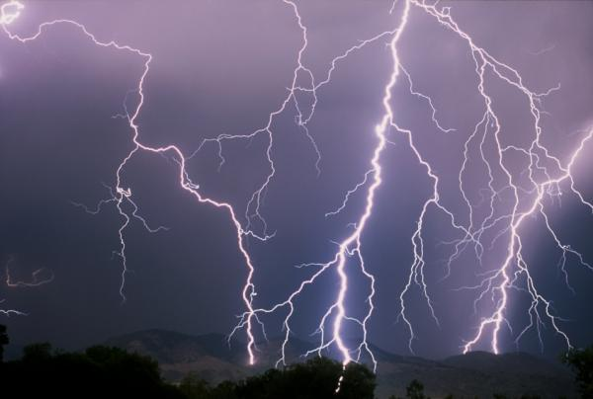
s
©
m
c
h
¬
p
/
/

Slide 10

s
©
m
c
h
¬
p
/
/

Slide 11



o
o
o
l
l
l

Slide 12
p

Slide 13




p

Slide 14


p
p

Slide 15
Trò chuyện

Slide 16
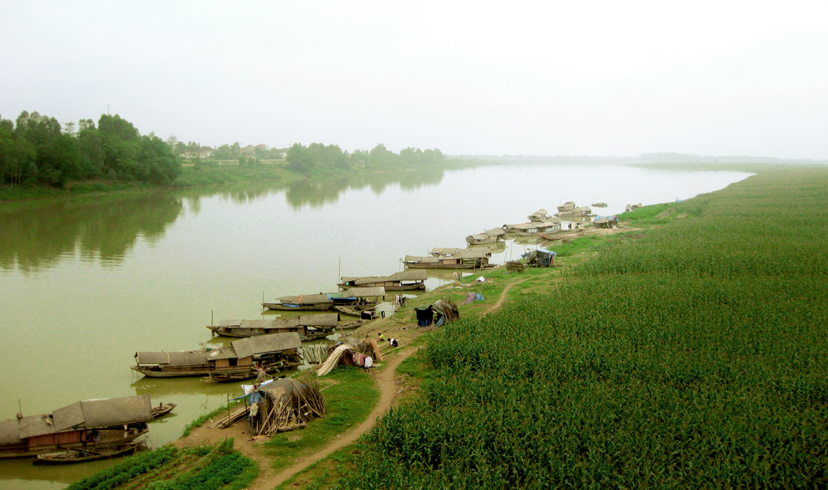
Sông quê

Slide 17
s
ô
n
g
q
u
ê

Slide 18
q

Slide 19


q
m

Slide 20

q
q

Slide 21



* So s¸nh 2 ch÷ p - q
Giống nhau

Slide 22
* So s¸nh 2 ch÷ p - q
Khác nhau

Slide 23
Trò chơi với chữ cái

Slide 24

Trò chơi : Nhanh mắt nhanh tay

Slide 26
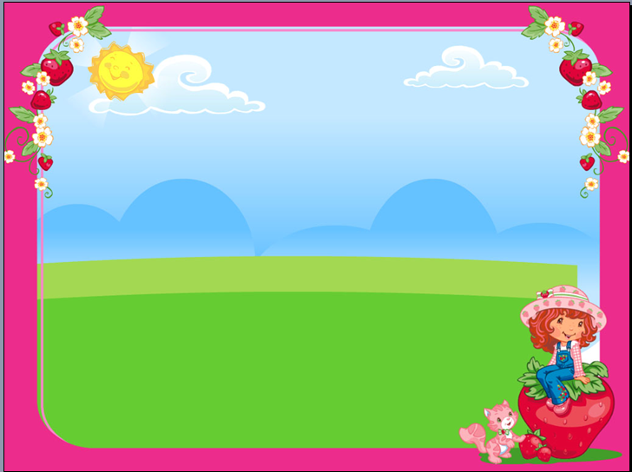
Trò chơi: Kết bạn

Slide 27

Trò chơi: Chung sức

Slide 28
Trò chơi: Chung sức

Slide 29



